Slide 1

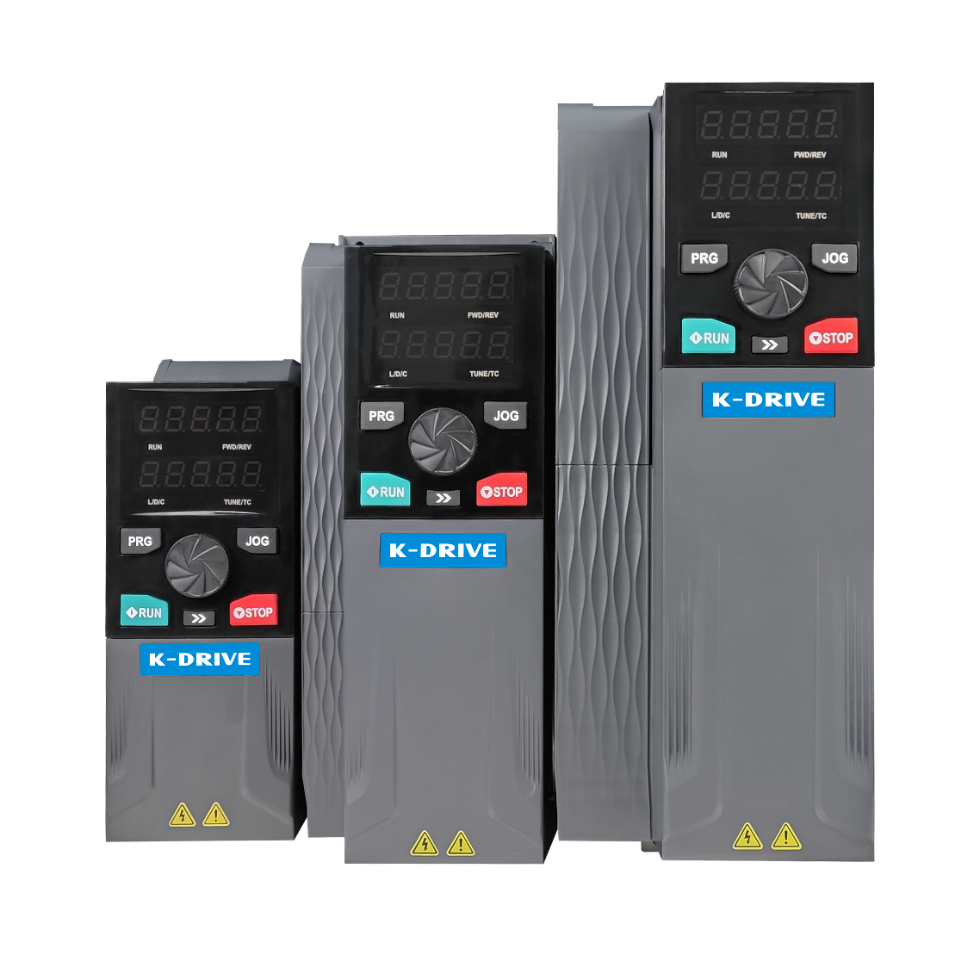

AD700
Inversor Vetorial de
Alto Desempenho e
Conectividade

Slide 2
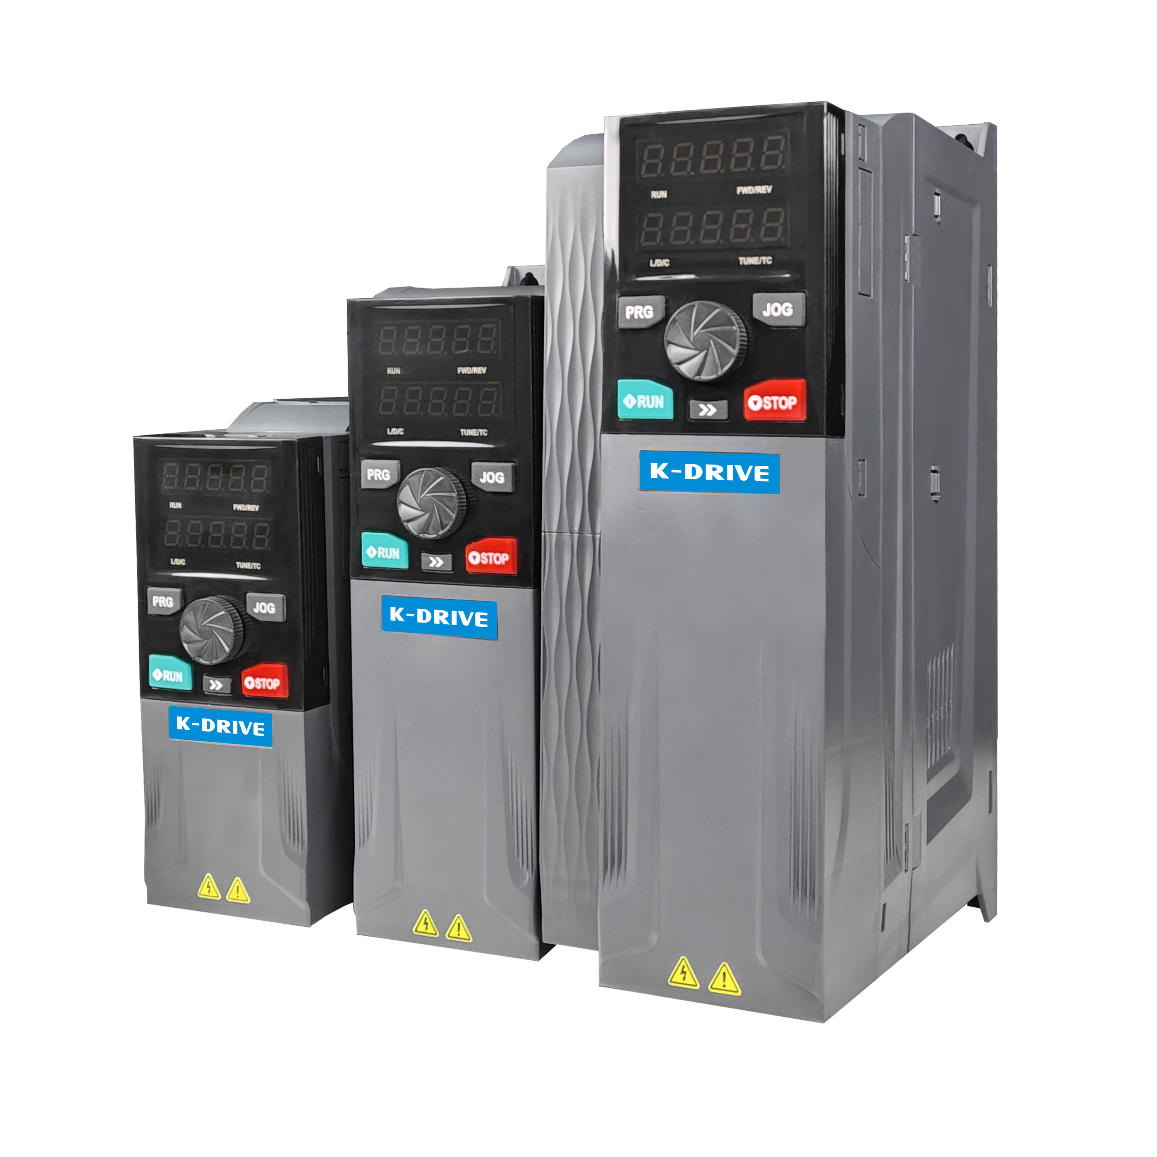
CARACTERÍSTICAS GERAIS
  Monofásico e Trifásico:
  1 x 220 – 240V 0.4 – 7.5kW
  3 x 220 – 240V 0.4 – 220kW
  3 x 380 – 480V 0.75 – 1000kW
  Instalação:
  Operação até 50o C
  Uso Indoor
  Modos de controle:
  V/F, SVC1, SVC2, FVC, VVC.
ALTUS | AD700 Series
ALTUS | TÍTULO DA APRESENTAÇÃO

Slide 3
CARACTERÍSTICAS GERAIS
  Entradas:
  2 x Analógica;
  7 x Digitais.
  Saídas:
  2 x Analógica;
  2 x Relé.
  Proteção:
  Terminal para STO.
  Conformal Coating
ALTUS | AD700 Series
ALTUS | TÍTULO DA APRESENTAÇÃO

Slide 4
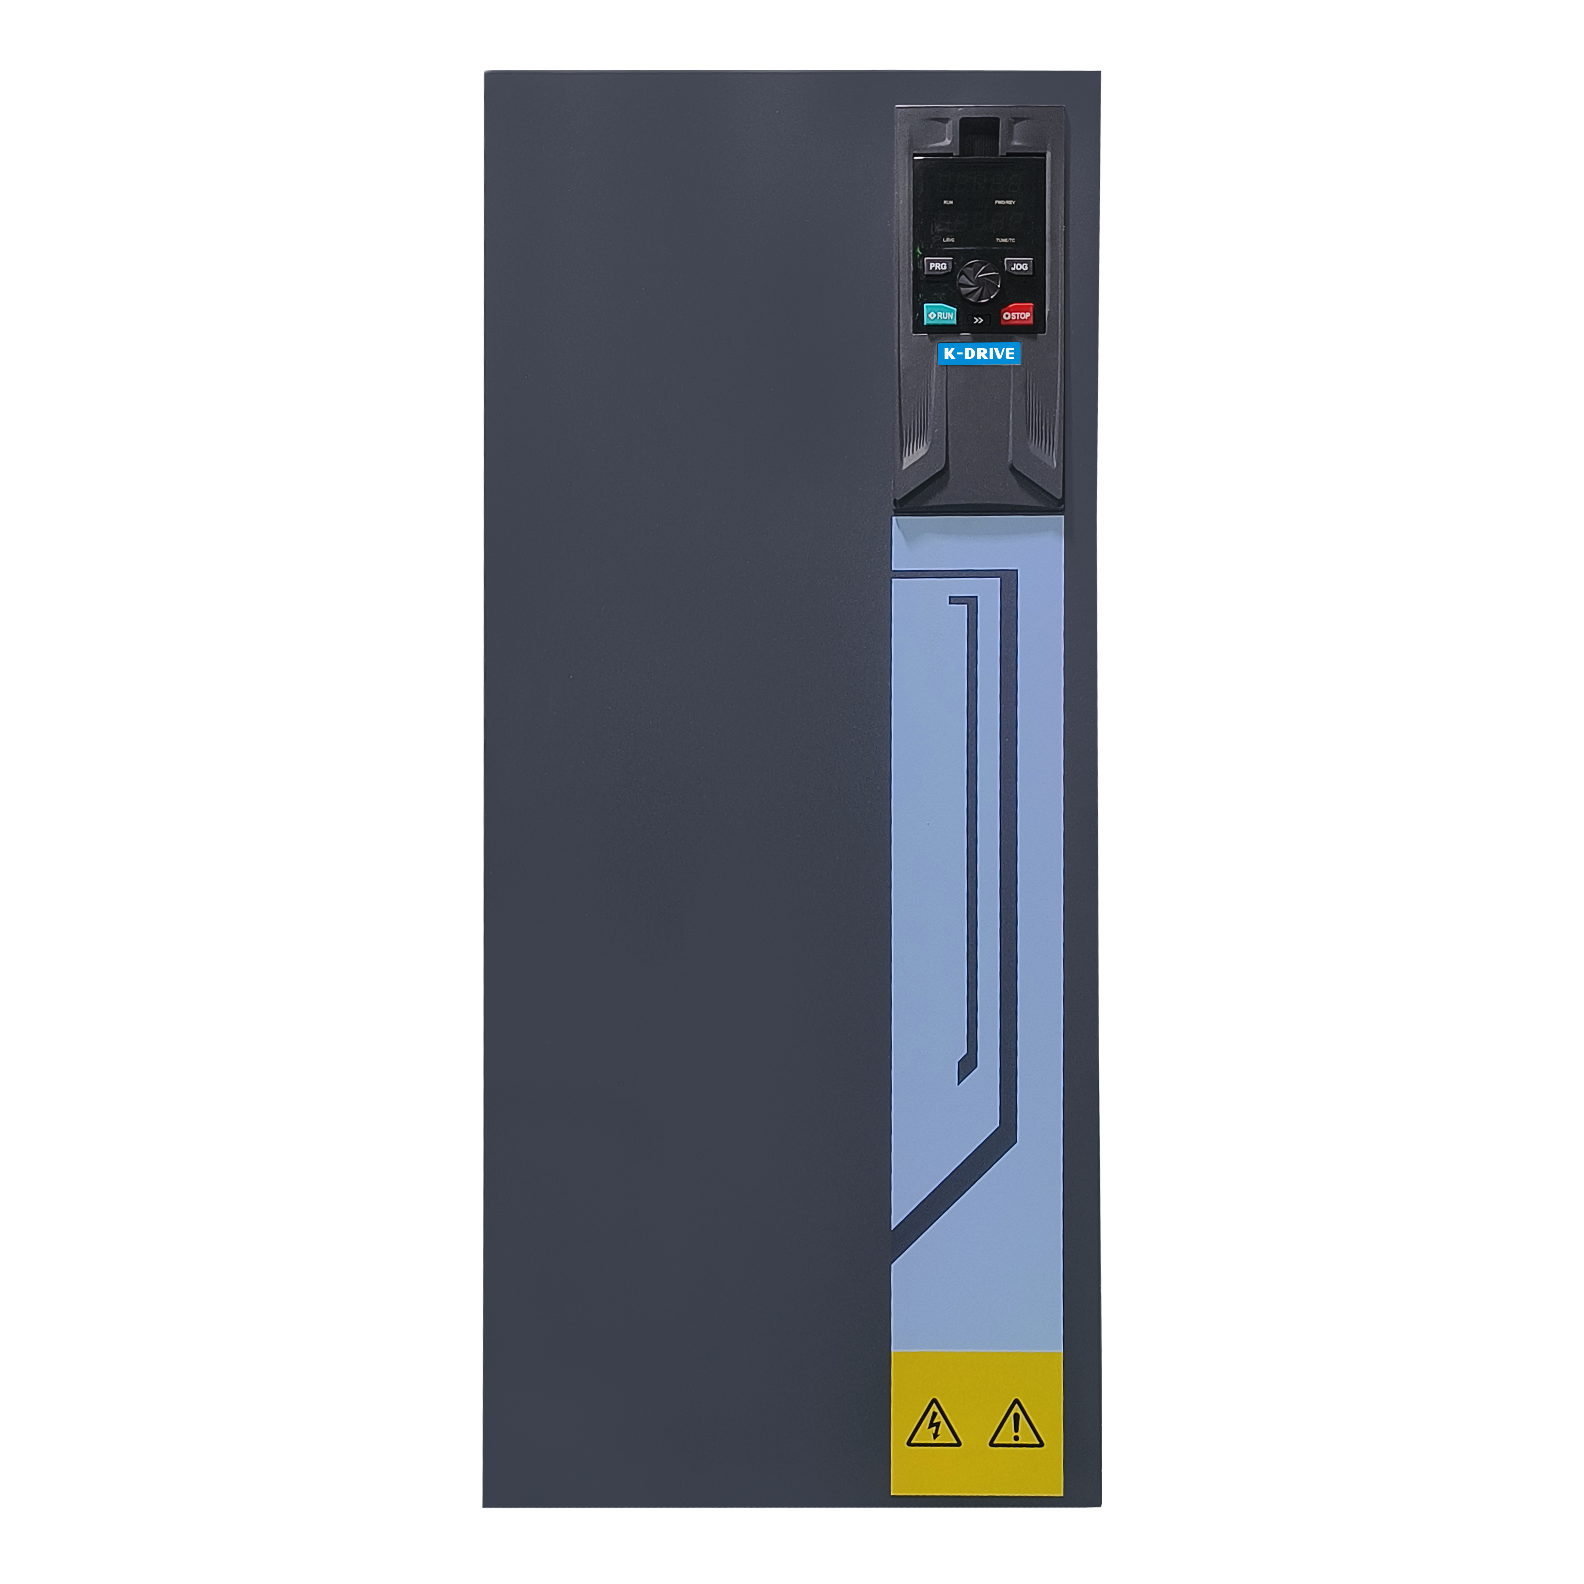
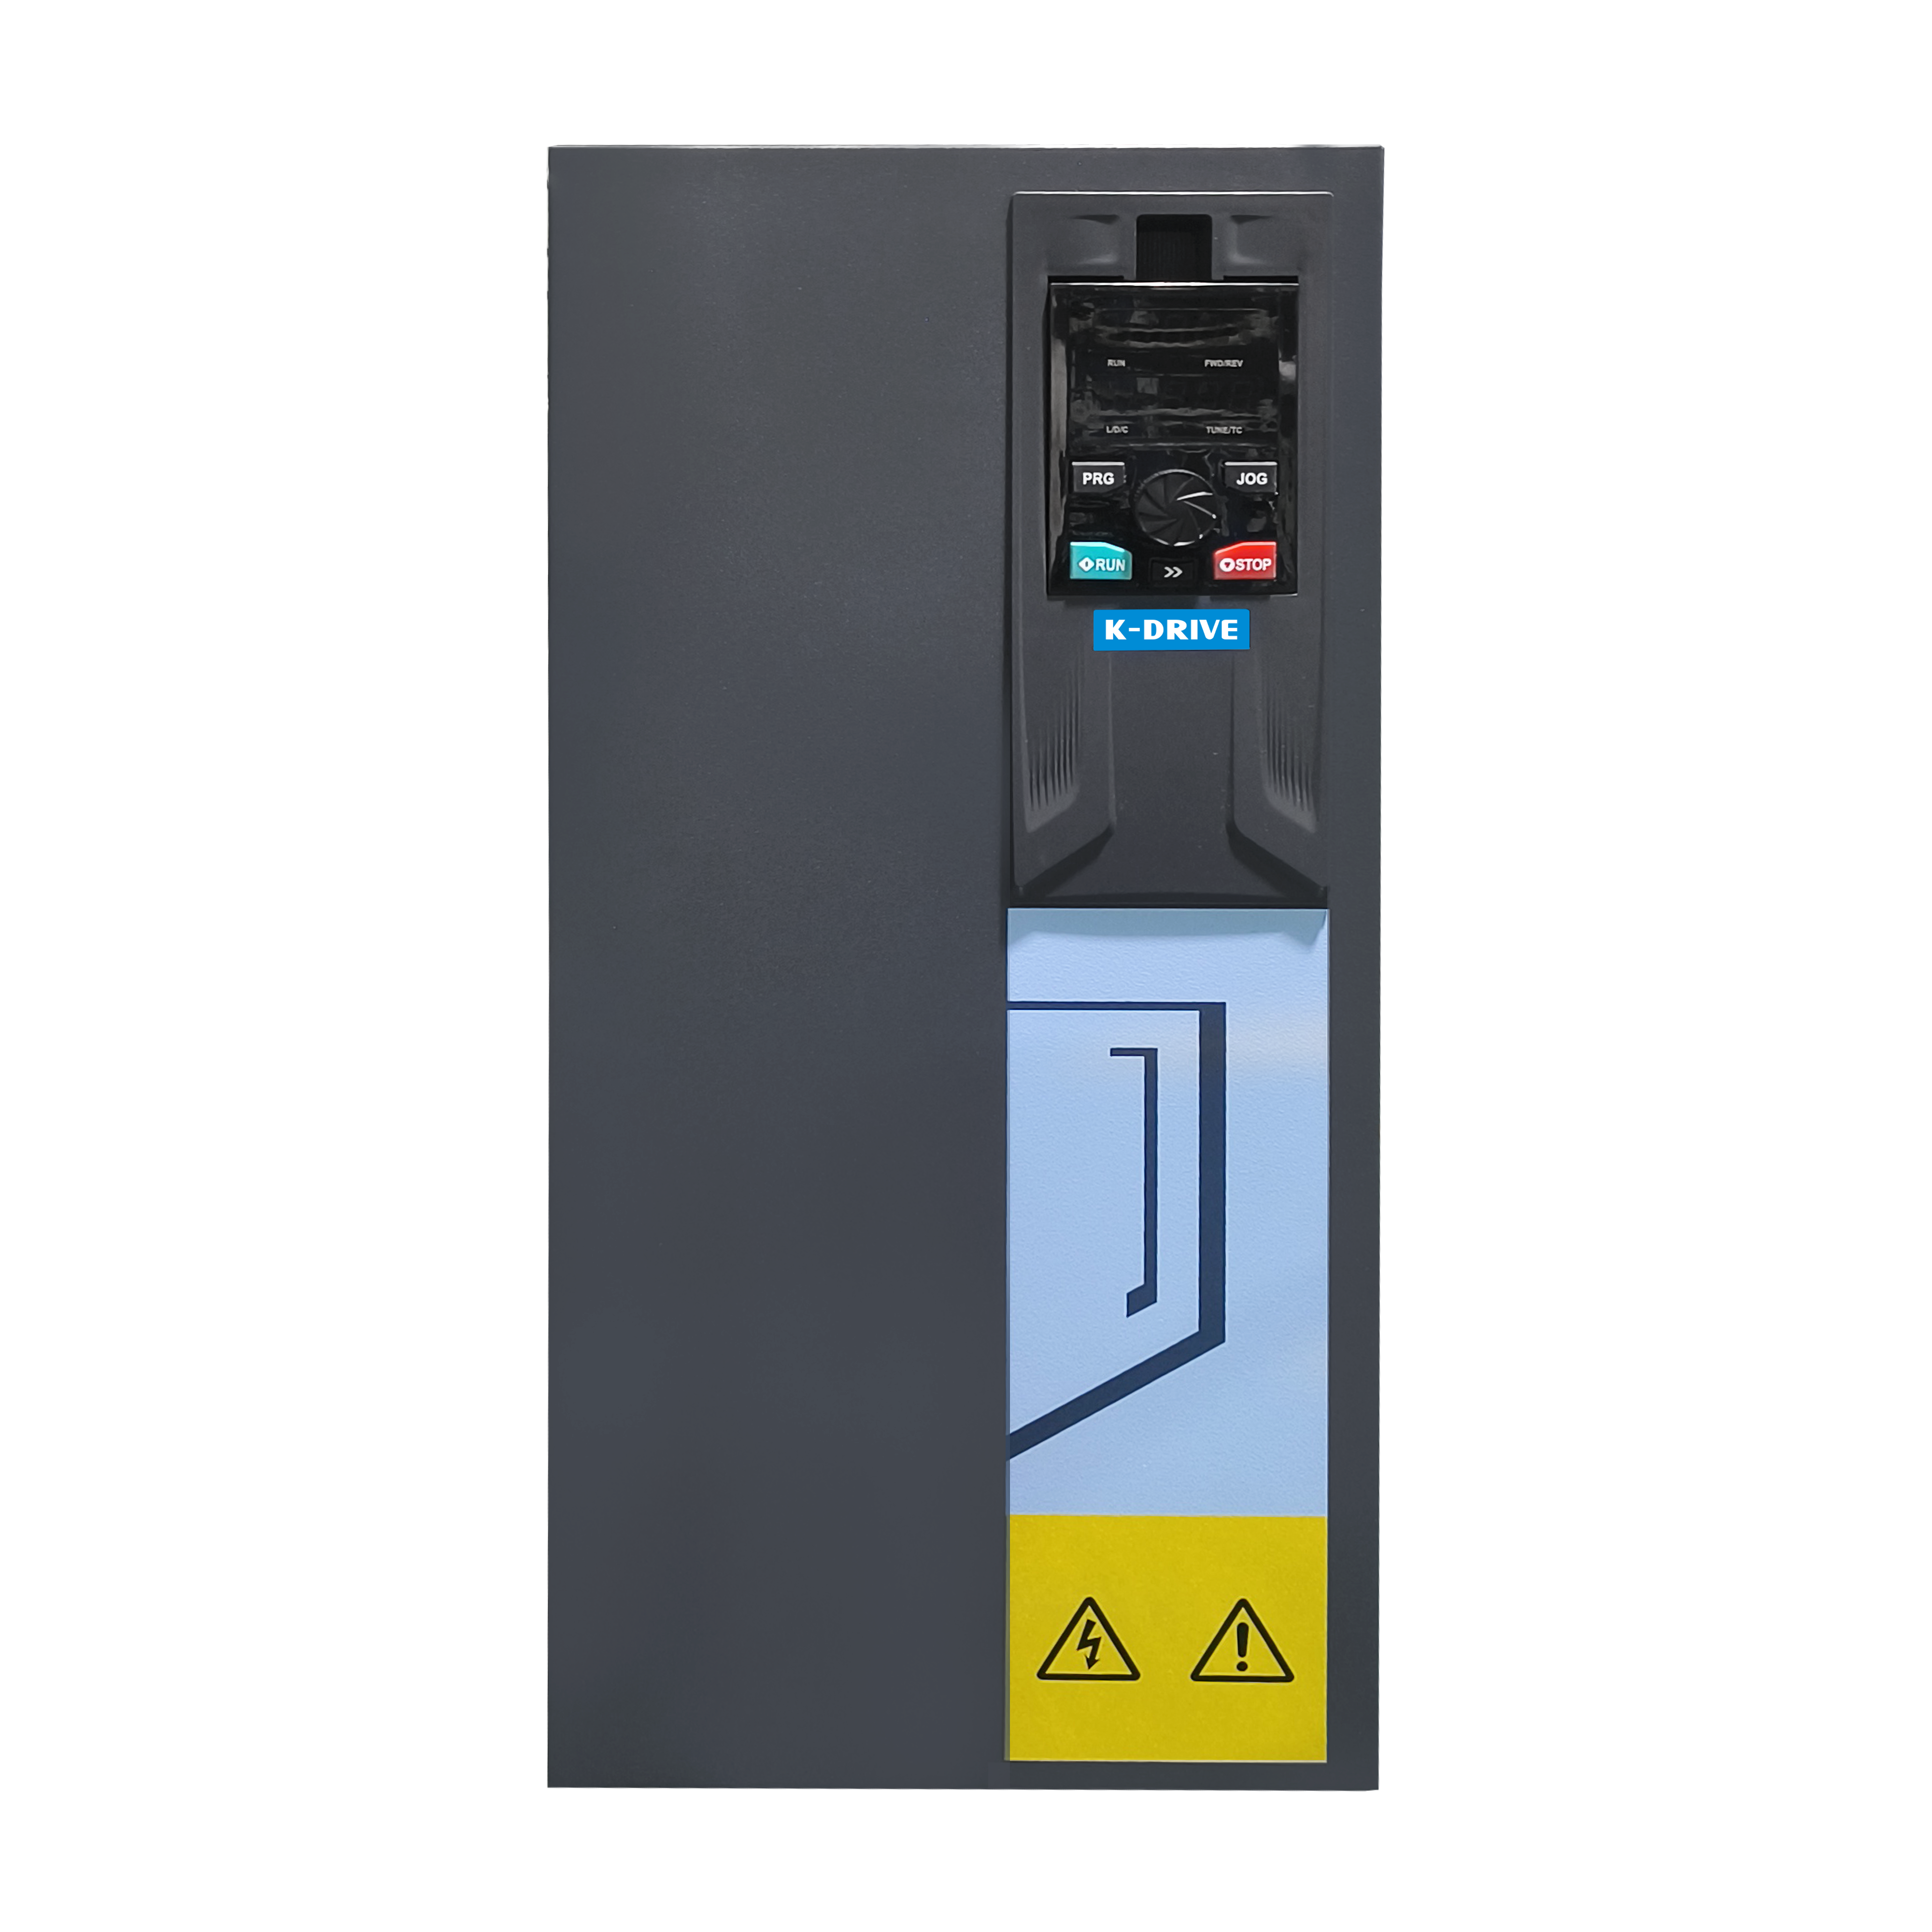
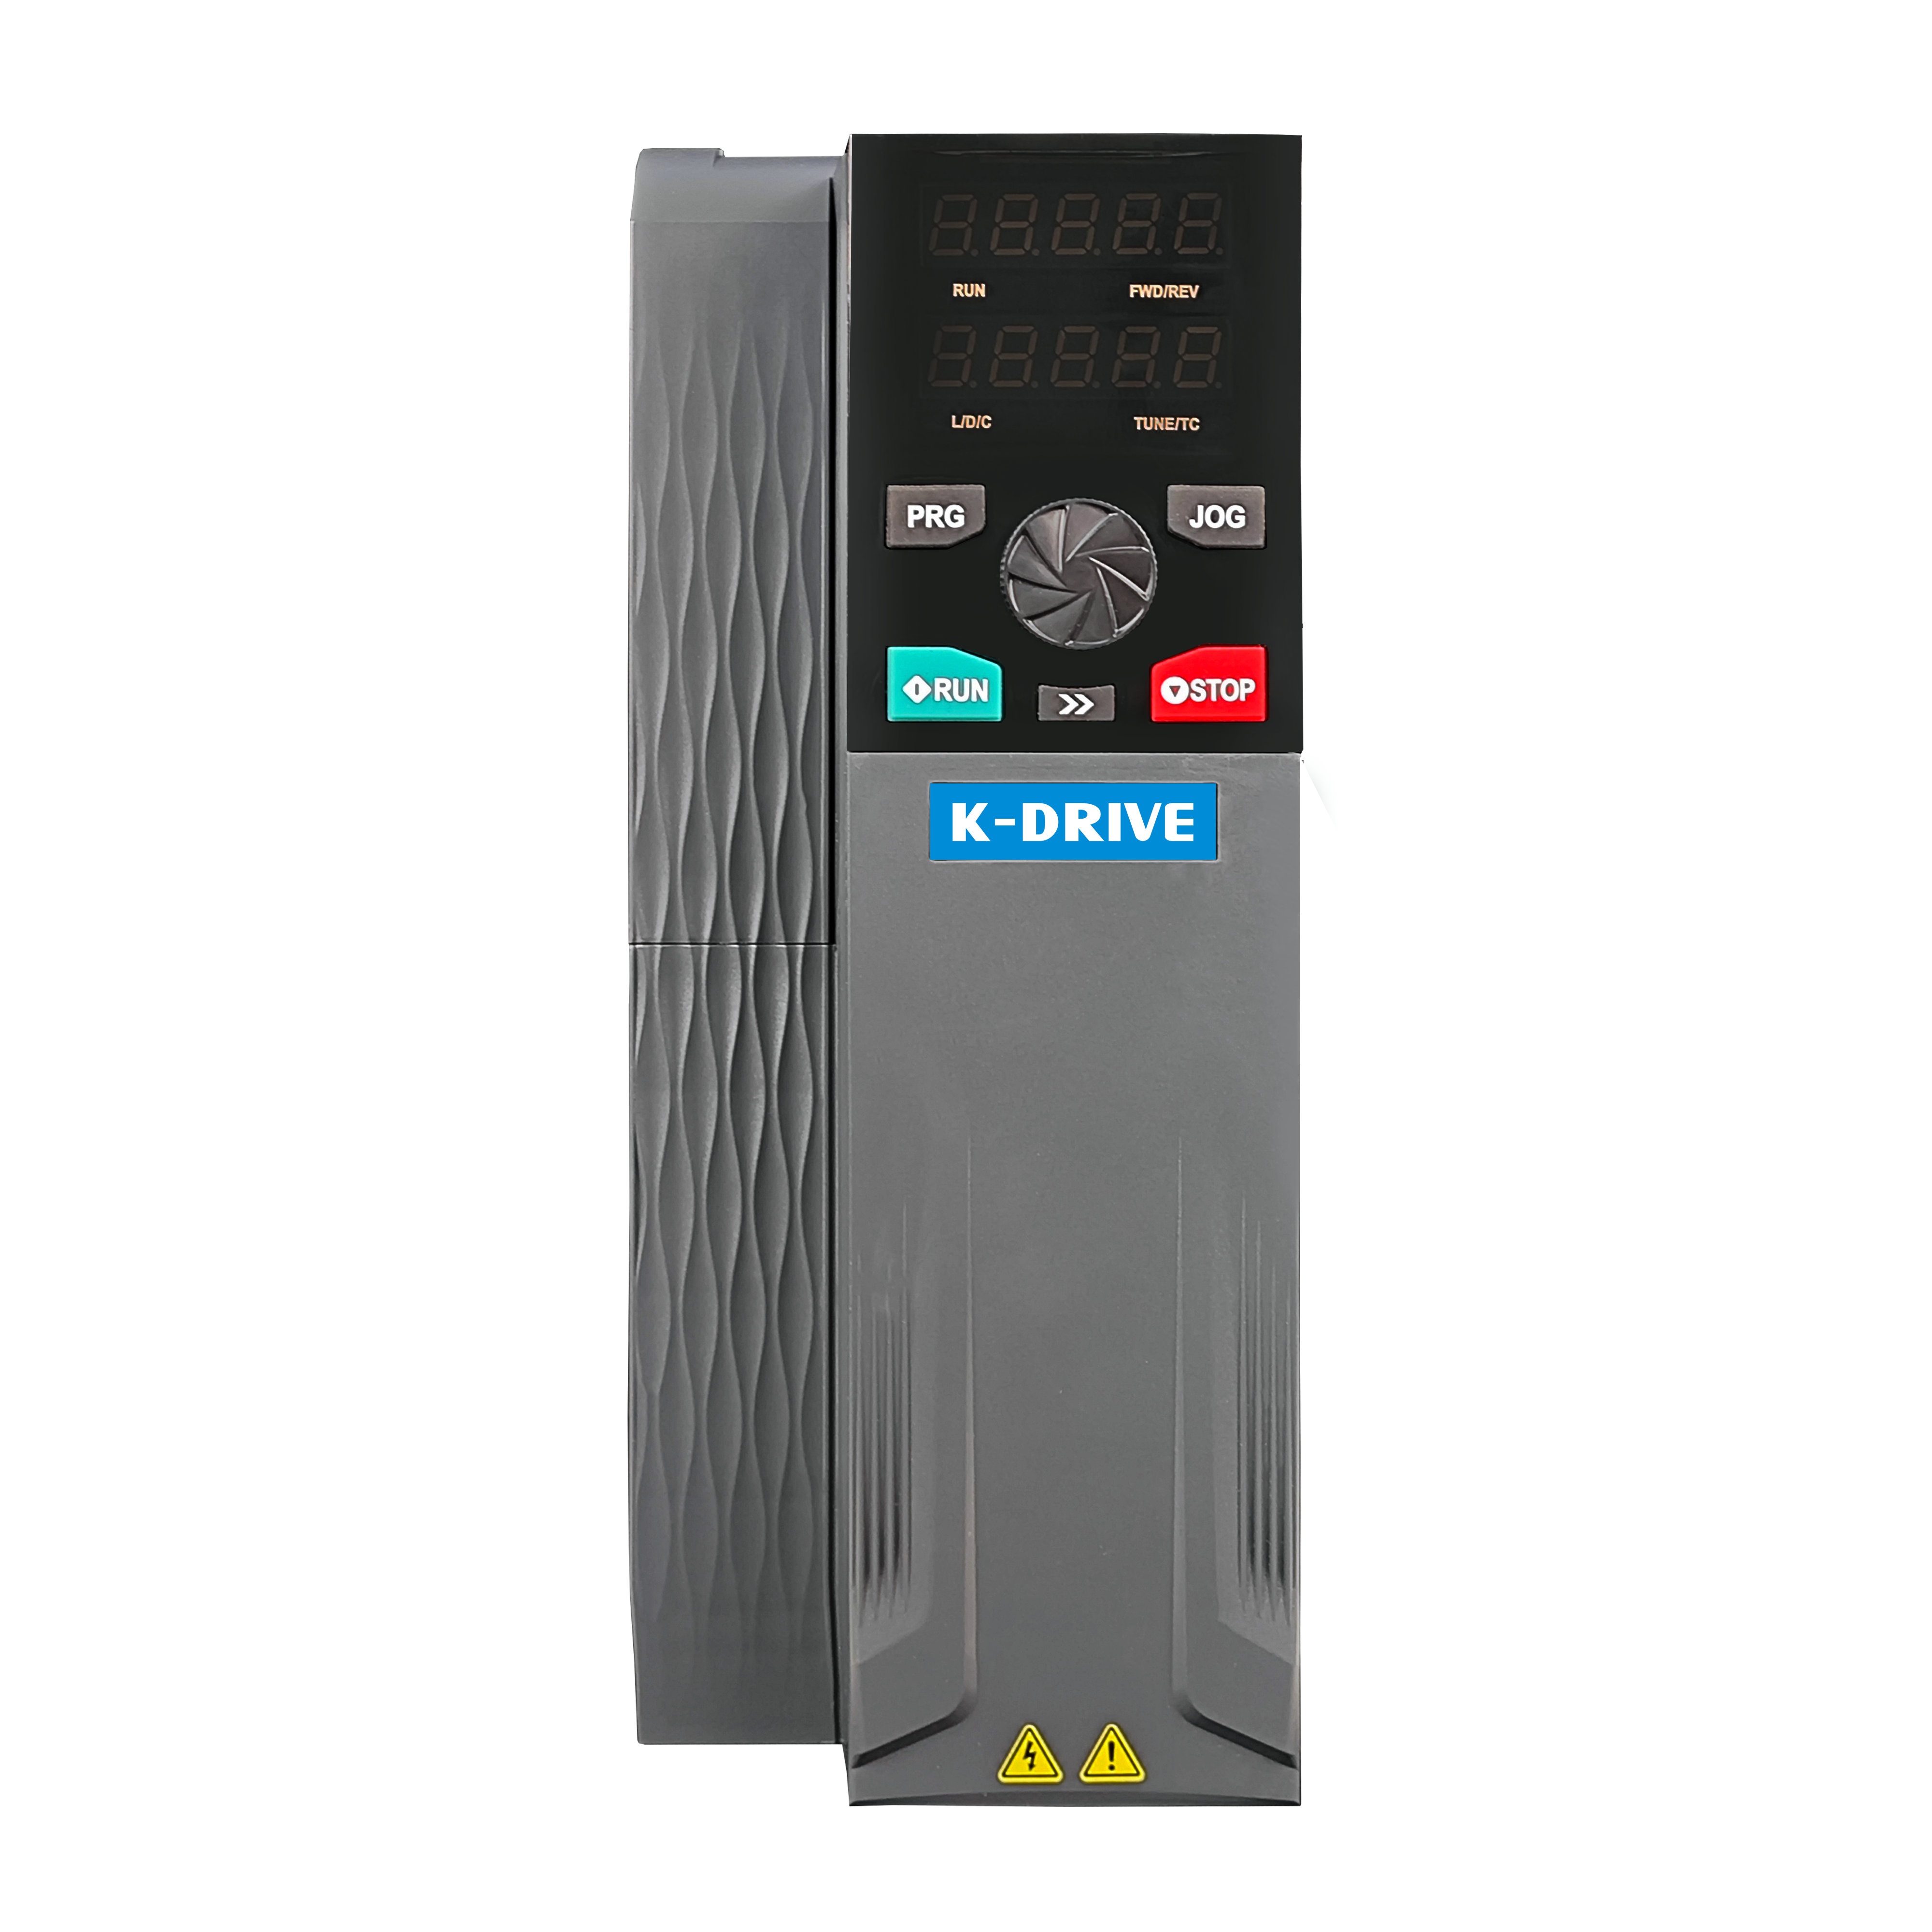
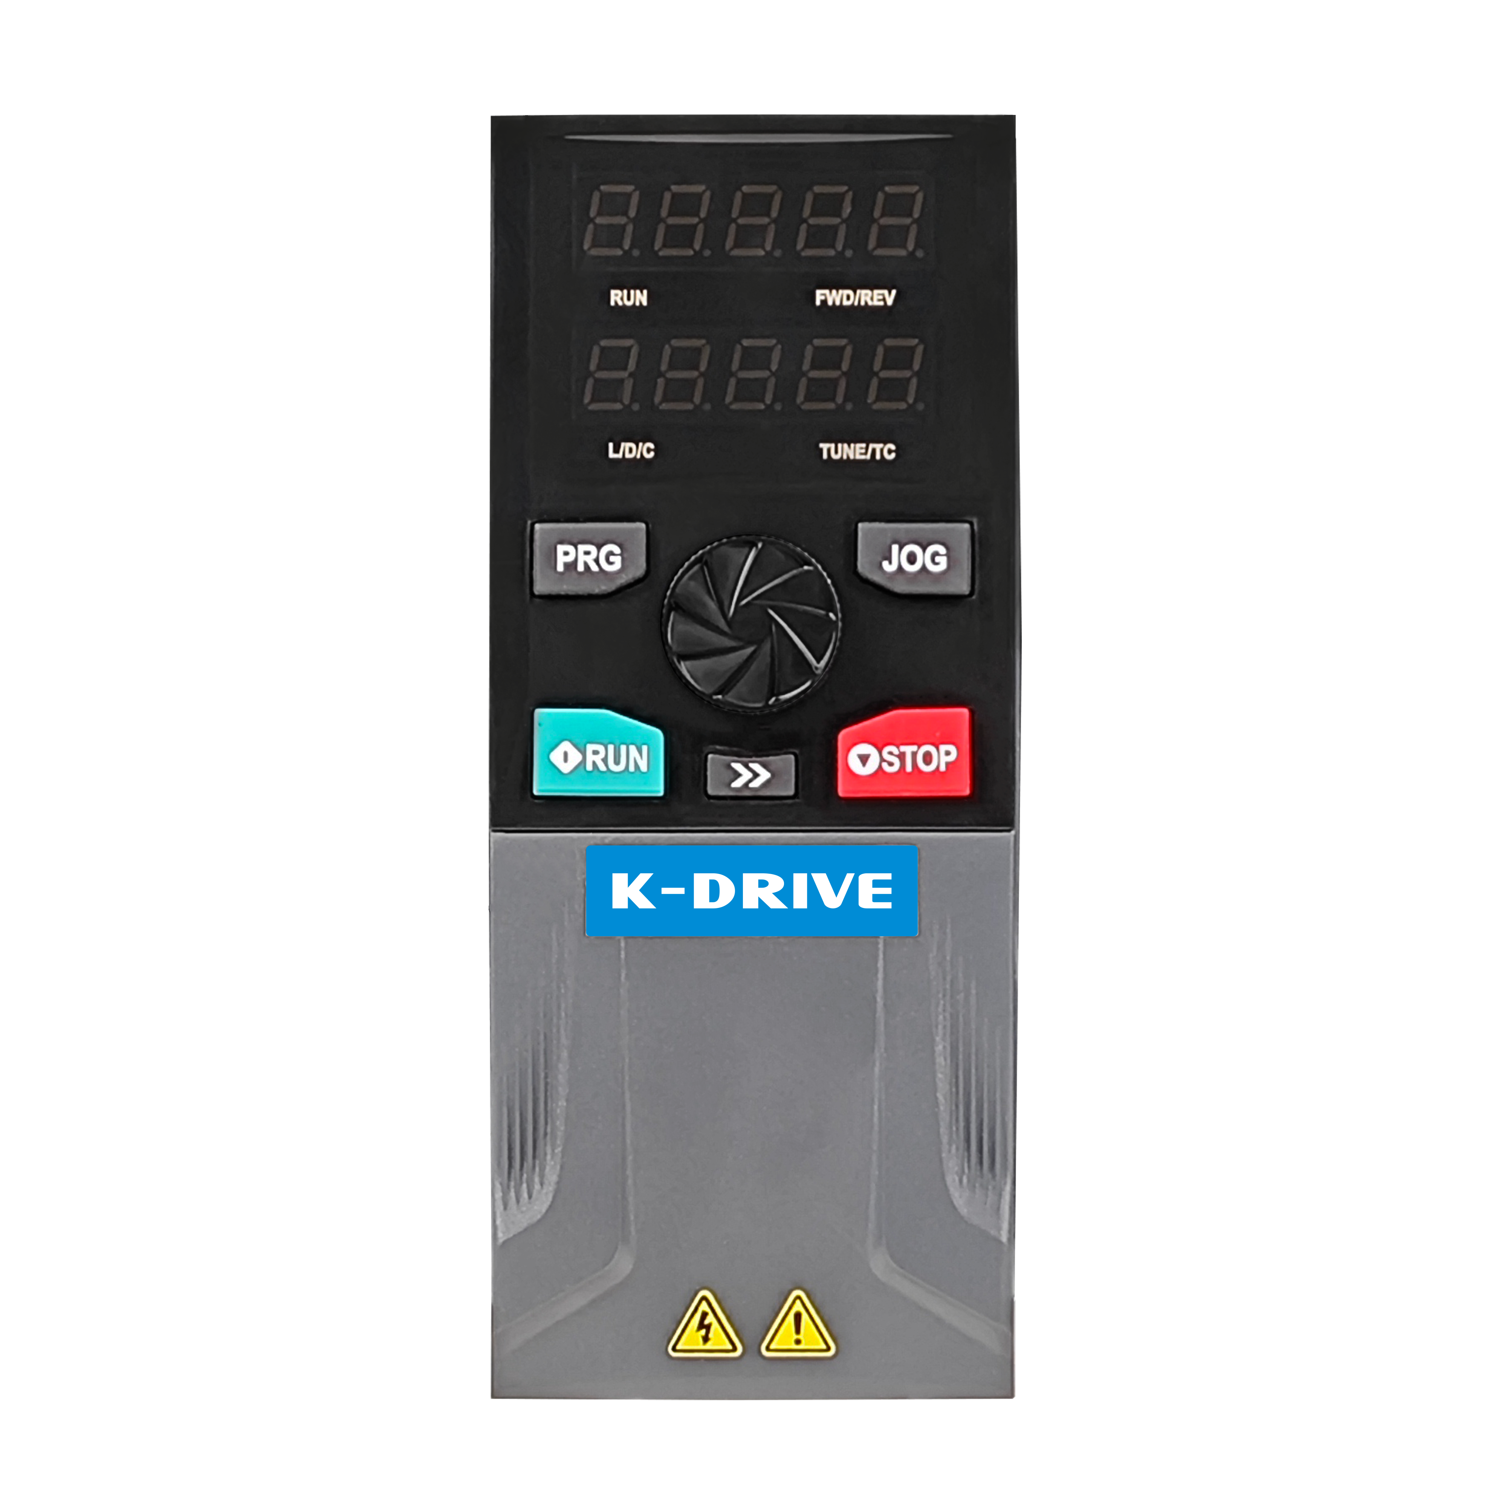
CARACTERÍSTICAS GERAIS
  Resposta de torque:
  <5ms (Controle vetorial de malha aberta);
  Torque boost. Automático ou manual (0 ~ 200%);
  Capacidade de sobrecarga:
  150% da corrente máxima por 60s ou 180% por 5s;
  Curva V/F:
  3 modos: Linear, multiponto ou quadrática;
ALTUS | AD700 Series
ALTUS | TÍTULO DA APRESENTAÇÃO

Slide 5
CARACTERÍSTICAS GERAIS
  Curva de aceleração e desaceleração:
  Modo de aceleração ou desaceleração linear ou curva “S”;
  Escala de tempo de 0 a 3000 s;
  Padrões de conformidade:
  Produto desenvolvido conforme padrões de segurança: EN 61800-5-1: 2007+A1: 2017+A11: 2021;
  Produto em conformidade com padrões EMC: IEC/EN 61800-3: 2023; IEC/EN 61800-3-11: 2019; EN 61800-3-12: 2011/A1:2024
ALTUS | AD700 Series
ALTUS | TÍTULO DA APRESENTAÇÃO

Slide 6
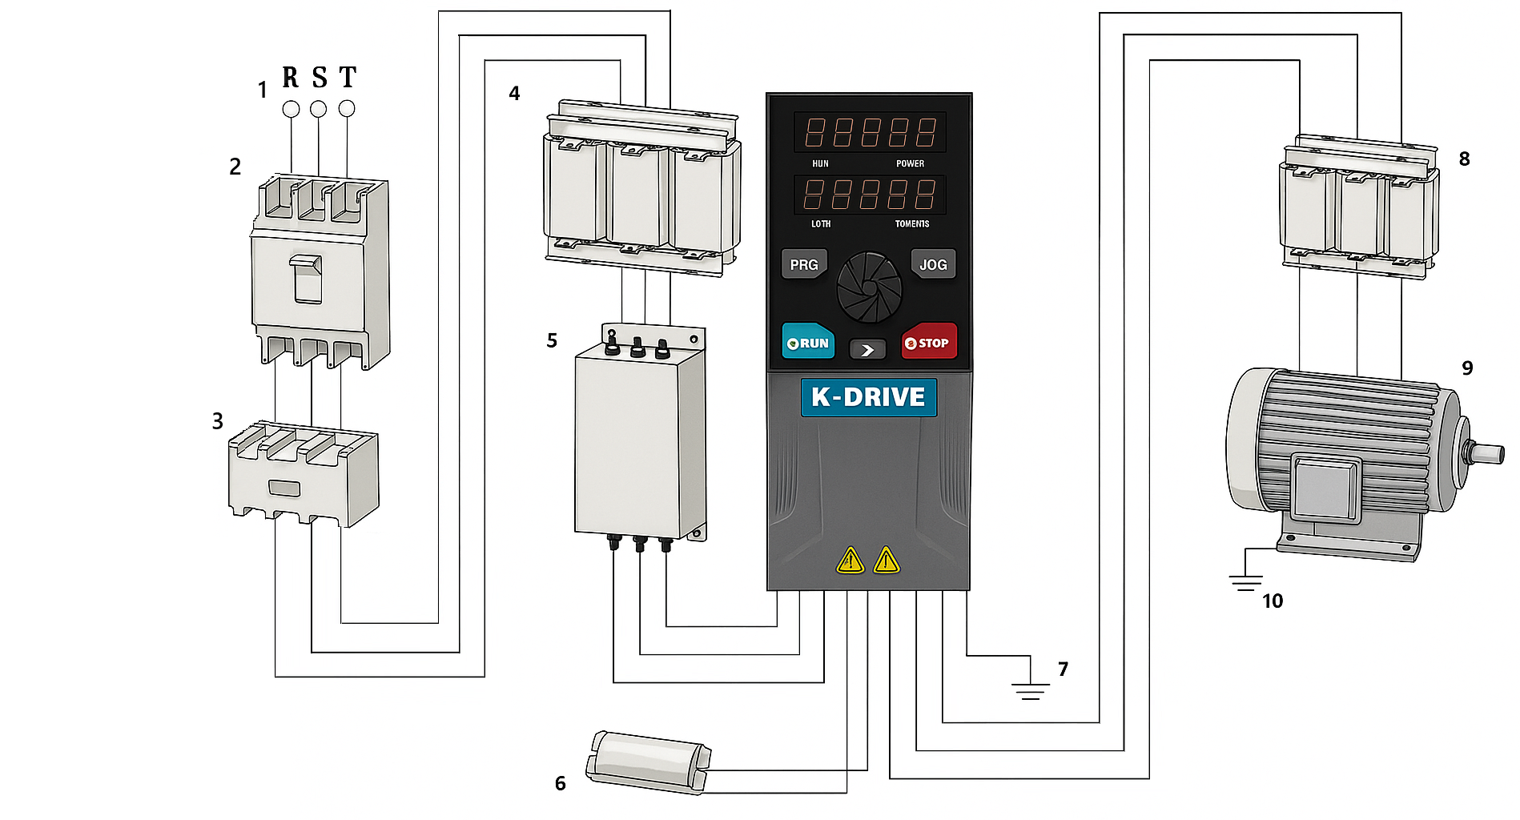
ESQUEMA DE POTÊNCIA
  Alimentação Trifásica Alternada;
  Disjuntor ;
  Contator Eletromagnético;
  Reator de Entrada Alternada;
  Filtro EMC;
  Resistor de Frenagem;
  Aterramento do Inversor;
  Reator de Saída;
  Motor;
  Aterramento do Motor.
ALTUS | AD700 Series
ALTUS | TÍTULO DA APRESENTAÇÃO

Slide 7
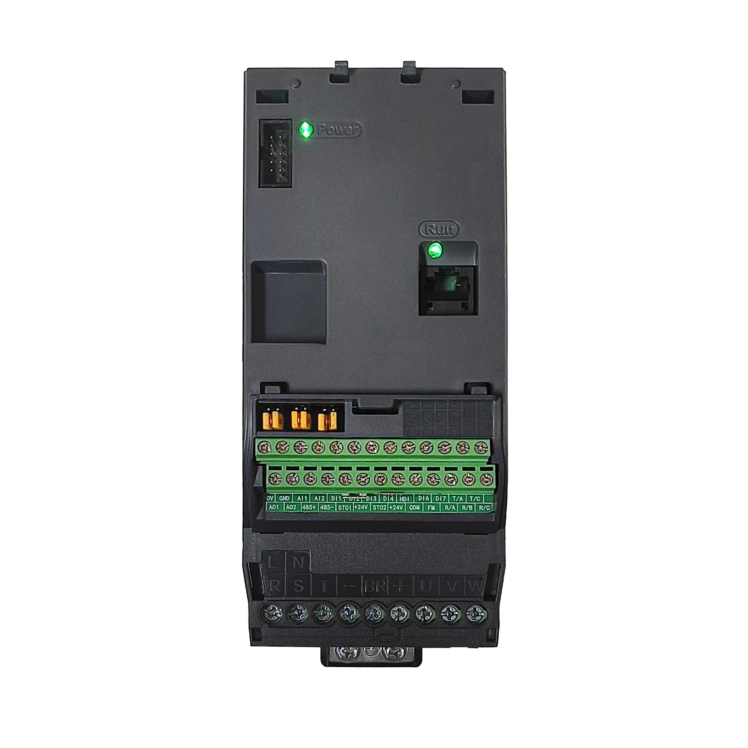
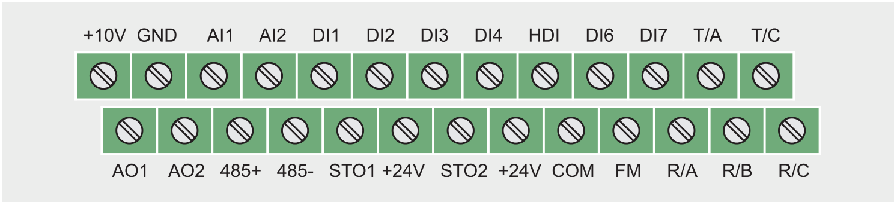

ESQUEMA DE COMANDO
Saída Relé
(2) 250Vca/3A ou 30Vcc/1A
Entradas Digitais
(7) Multifunção, HDI
Saída Digital
Coletor aberto. Até 50kHz.
STO
Entrada Analógica
(2) 0~10V / 0~20mA (via parâmetros)
Saída Analógica
(2) 0~10V / 0~20mA (via parâmetros)
Terminal de conexão do Braking Resistor
(Opcional externo)
ALTUS | AD700 Series
ALTUS | TÍTULO DA APRESENTAÇÃO

Slide 8
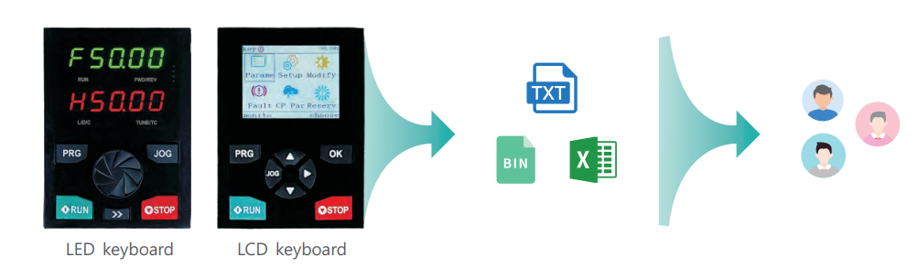
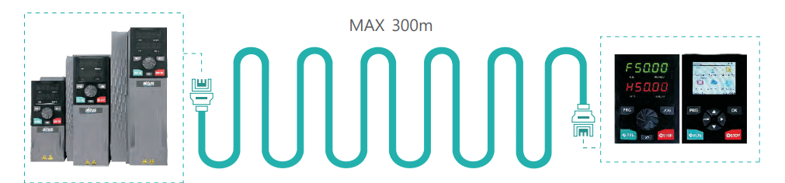
OTIMIZAÇÃO DE ESPAÇO
  Cópia de Parâmetros via Keypads;
  Os arquivos de parâmetros podem ser copiados para o PC e enviados remotamente para outros locais de depuração, o que facilita o gerenciamento e a depuração remotos.
ALTUS | AD700 Series
ALTUS | TÍTULO DA APRESENTAÇÃO

Slide 9
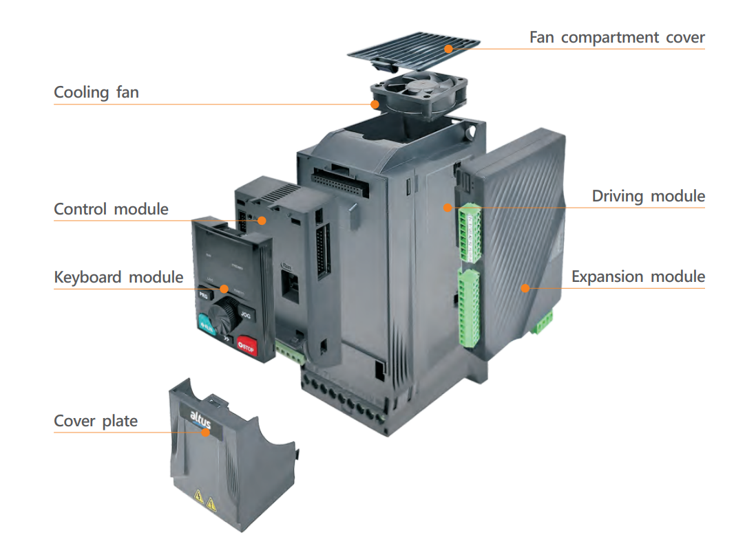
PERFORMANCE
  Multi-Speed com16 operações
  Função Sleep Wake-up
  PID
  Fire mode
  Controle de Tensão
  Parâmetros para aplicações de Frenagem
ALTUS | AD700 Series
ALTUS | TÍTULO DA APRESENTAÇÃO

Slide 10
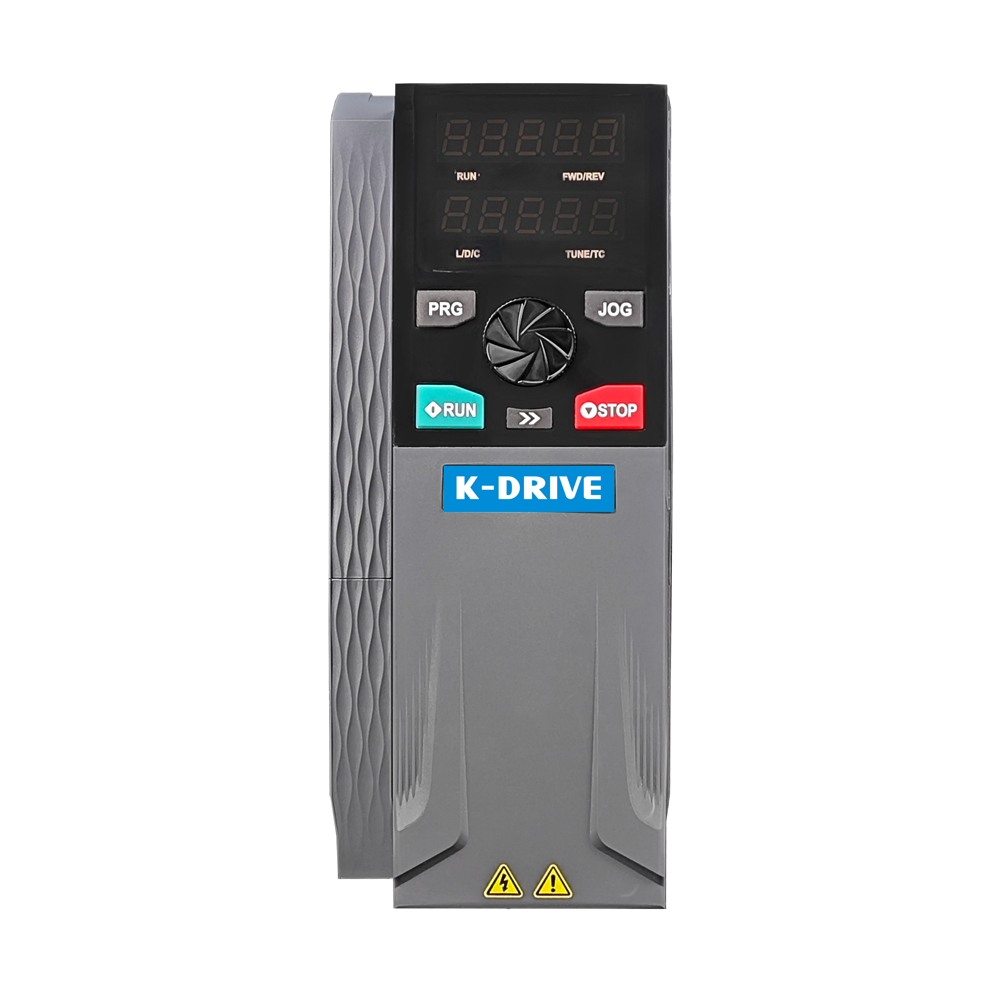

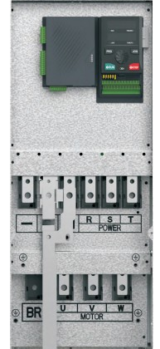
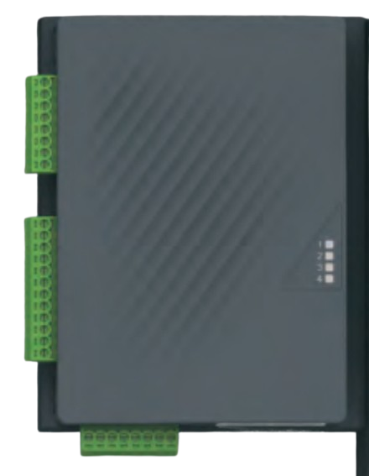
MODULARIZAÇÃO
0.4 ~ 22kW
30 ~ 1000kW
ALTUS | AD700 Series
ALTUS | TÍTULO DA APRESENTAÇÃO

Slide 11
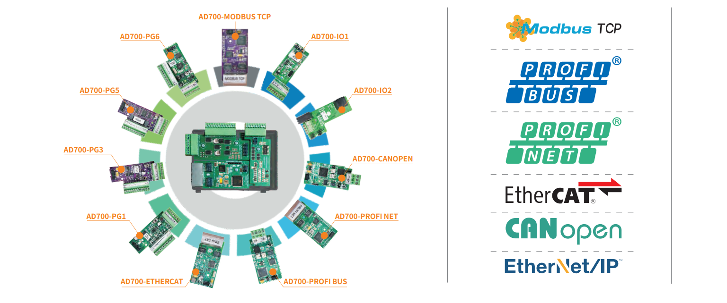
COMUNICAÇÃO
ALTUS | AD700 Series
ALTUS | TÍTULO DA APRESENTAÇÃO

Slide 12
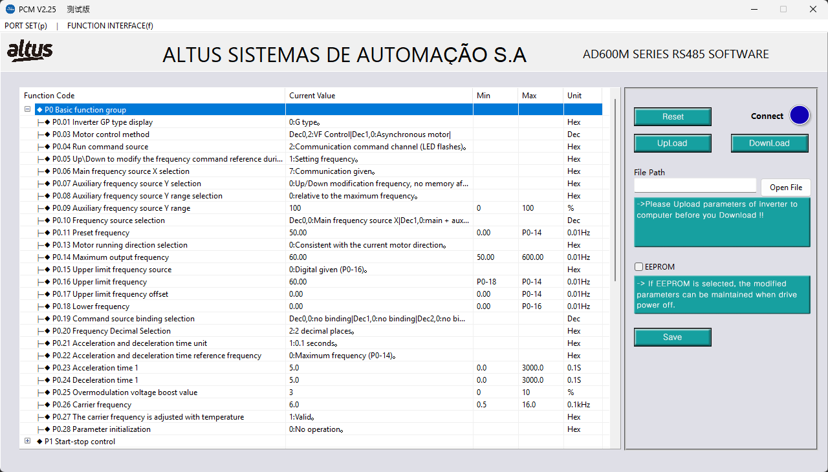
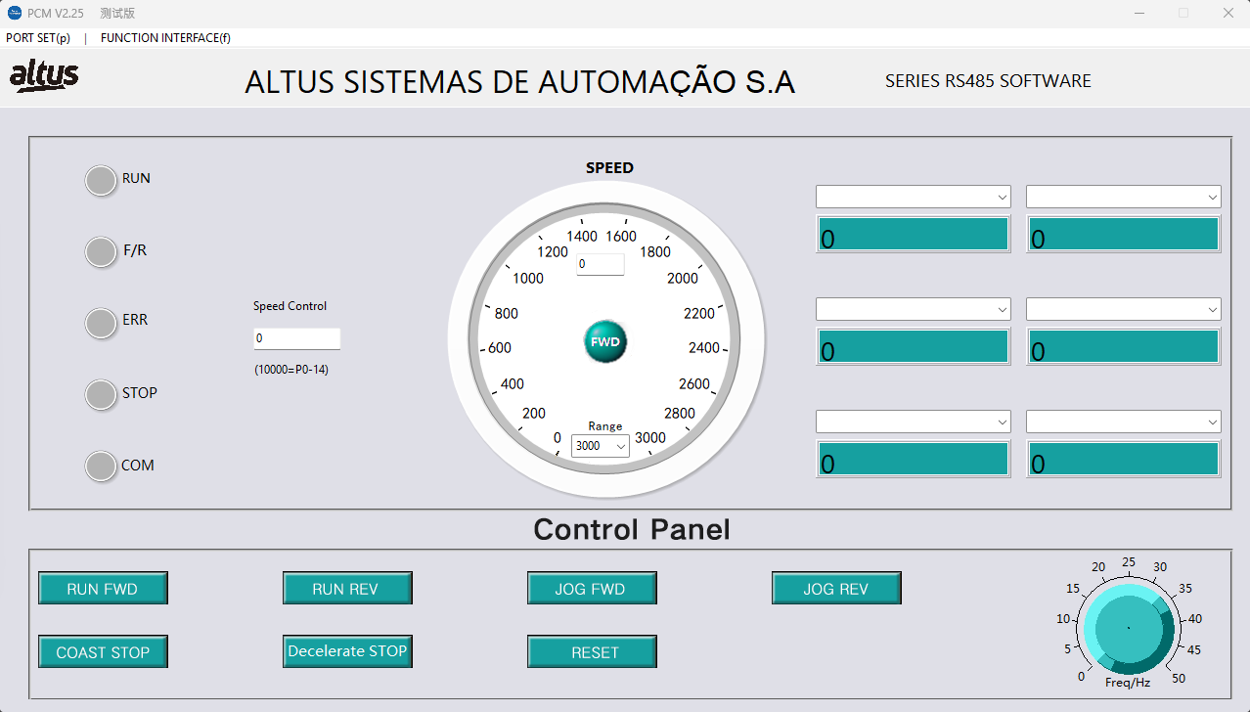
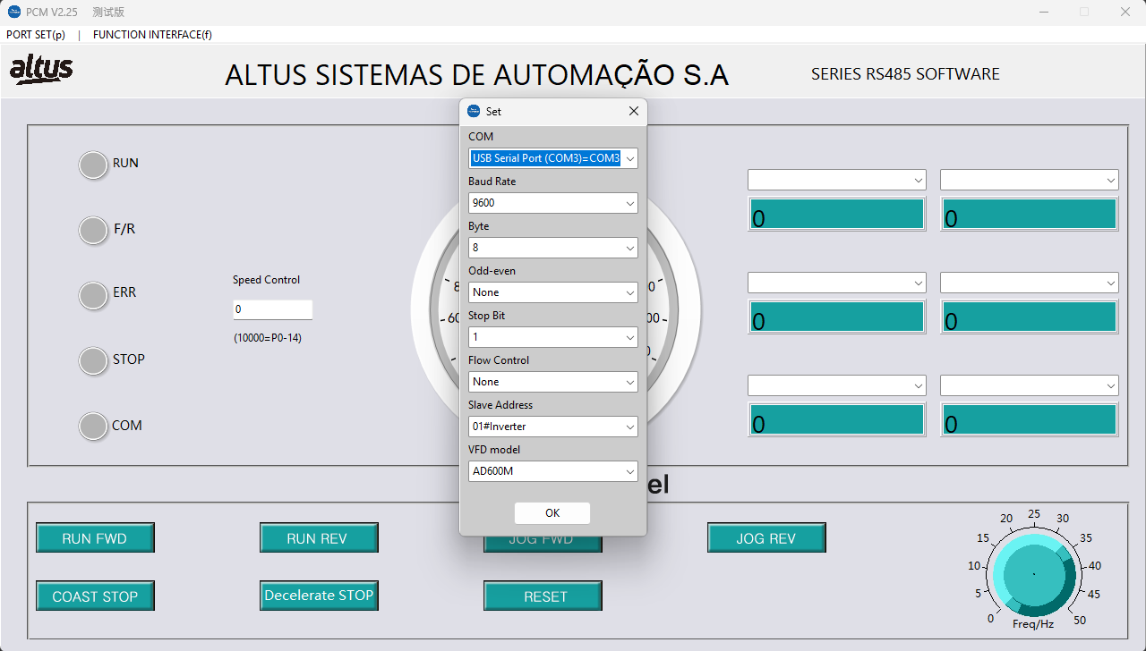
SOFTWARE
  O software permite gerenciar os parâmetros do inversor, salvá-los no computador do usuário, além de monitorar e controlar o inversor.
  Dentre suas aplicações mais típicas estão:
  Monitorar parâmetros;
  Analisar os dados em tempo real;
  Descarregar e carregar parâmetros;
  Controlar e programar os equipamentos remotamente;
ALTUS | AD700 Series
ALTUS | TÍTULO DA APRESENTAÇÃO

Slide 13
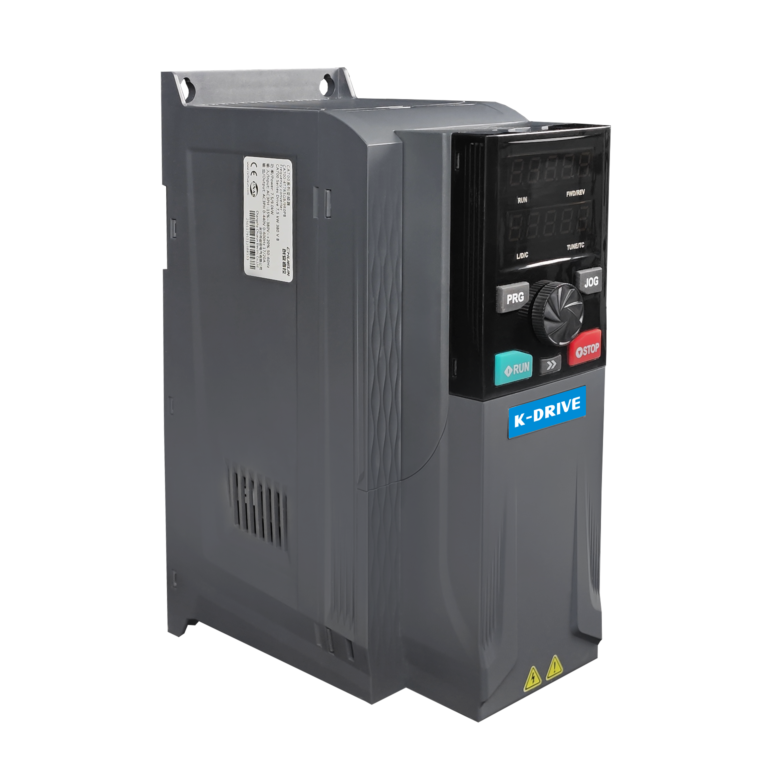
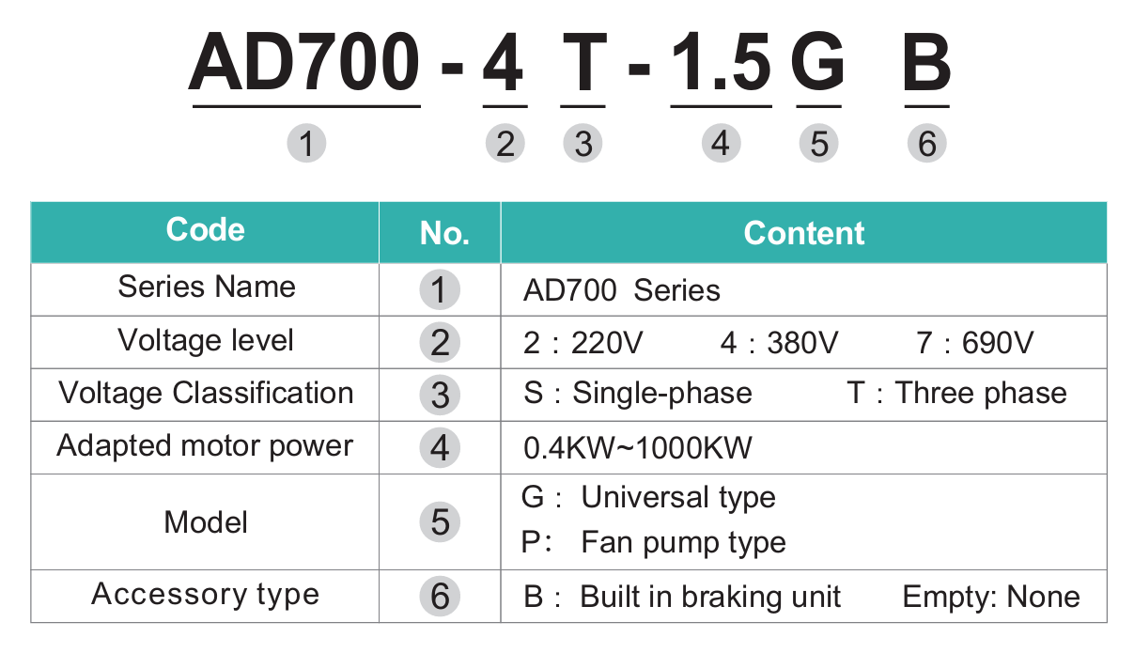
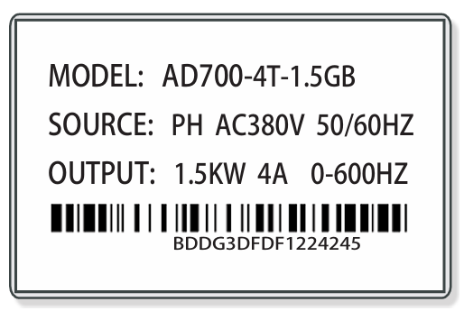
ESPECIFICAÇÕES
ALTUS | AD600M Series
ALTUS | TÍTULO DA APRESENTAÇÃO

Slide 14
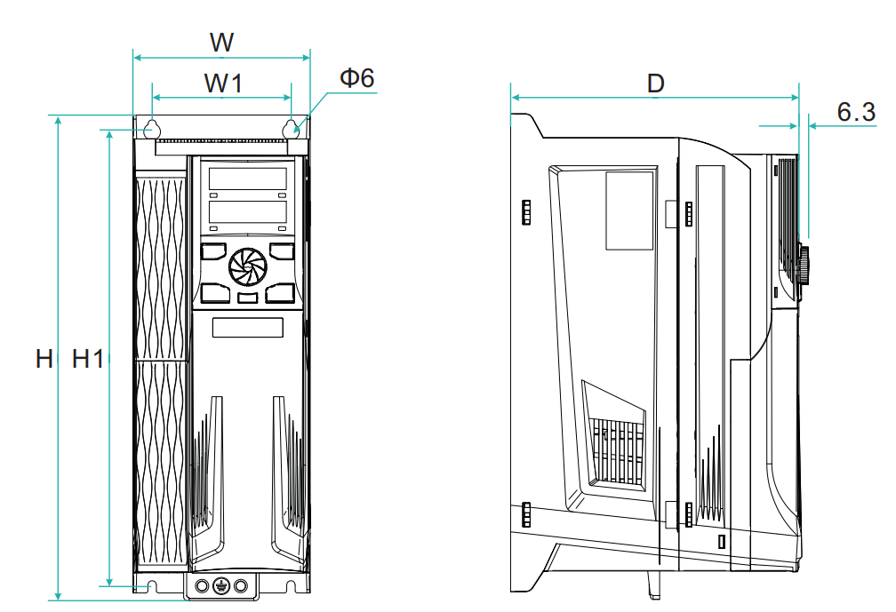
ESPECIFICAÇÕES: Monofásico 220V
MODELO | CORRENTE DE ENTRADA | CORRENTE DE SAÍDA | W1 | H1 | W | H | D | BORNE | POTÊNCIA (CV)
AD700-2S-0.4GB | 5.4 | 2.3 | 66 | 190 | 80 | 200 | 138 | Φ 4.5 | 0.5
AD700-2S-0.75GB | 8.2 | 4.0 | 66 | 190 | 80 | 200 | 138 | Φ 4.5 | 1
AD700-2S-1.5GB | 14.0 | 7.0 | 66 | 190 | 80 | 200 | 138 | Φ 4.5 | 2
AD700-2S-2.2GB | 23.0 | 9.6 | 66 | 190 | 80 | 200 | 138 | Φ 4.5 | 3
AD700-2S-4.0GB | 40 | 17 | 80 | 250 | 98 | 260 | 170 | Φ 4.5 | 5
AD700-2S-5.5GB | 60 | 25 | 90 | 300 | 115 | 310 | 187 | Φ 5.5 | 7.5
AD700-2S-7.5GB | 75 | 32 | 90 | 300 | 115 | 310 | 187 | Φ 5.5 | 10
220VAC
-15% ~ +20%
0.4 ~ 7.5kW
ALTUS | AD700 Series
ALTUS | TÍTULO DA APRESENTAÇÃO

Slide 15
ESPECIFICAÇÕES: Trifásico 220V
MODELO | CORRENTE DE ENTRADA | CORRENTE DE SAÍDA | W1 | H1 | W | H | D | BORNE | POTÊNCIA (CV)
AD700-2T-0.4GB | 2.7 | 2.1 | 66 | 190 | 80 | 200 | 138 | Φ 4.5 | 0.5
AD700-2T-0.75GB | 4.2 | 3.8 | 66 | 190 | 80 | 200 | 138 | Φ 4.5 | 1
AD700-2T-1.5GB | 7.7 | 7.0 | 66 | 190 | 80 | 200 | 138 | Φ 4.5 | 2
AD700-2T-2.2GB | 12 | 9 | 66 | 190 | 80 | 200 | 138 | Φ 4.5 | 3
AD700-2T-4.0GB | 19 | 17 | 80 | 250 | 98 | 260 | 170 | Φ 4.5 | 5
AD700-2T-5.5GB | 28 | 25 | 90 | 300 | 115 | 310 | 187 | Φ 5.5 | 7.5
AD700-2T-7.5GB | 35 | 32 | 90 | 300 | 115 | 310 | 187 | Φ 5.5 | 10
AD700-2T-11GB | 47 | 45 | 140 | 384 | 165 | 395 | 210 | Φ6 | 15
AD700-2T-15GB | 65 | 60 | 160 | 425 | 220 | 440 | 220 | Φ7 | 20
AD700-2T-18.5GB | 80 | 75 | 160 | 425 | 220 | 440 | 220 | Φ7 | 25
AD700-2T-22GB | 97 | 90 | 160 | 535 | 145 | 550 | 255 | Φ7 | 30
AD700-2T-30GB | 115 | 110 | 200 | 640 | 265 | 660 | 305 | Φ 10 | 40
AD700-2T-37GB | 166 | 152 | 200 | 640 | 265 | 660 | 305 | Φ 10 | 50
AD700-2T-45GB | 190 | 176 | 200 | 765 | 300 | 785 | 305 | Φ 10 | 60
AD700-2T-55GB | 214 | 210 | 200 | 765 | 300 | 785 | 305 | Φ 10 | 75
AD700-2T-75GB | 307 | 304 | 280 | 815 | 340 | 835 | 325 | Φ 10 | 100
AD700-2T-93GB | 389 | 377 | 300 | 995 | 410 | 915 | 370 | Φ 12 | 125
220VAC
-15% ~ +20%
0.4 ~ 220kW
ALTUS | AD700 Series
ALTUS | TÍTULO DA APRESENTAÇÃO

Slide 16
ESPECIFICAÇÕES: Trifásico 380V
MODELO | CORRENTE DE ENTRADA | CORRENTE DE SAÍDA | W1 | H1 | W | H | D | BORNE | POTÊNCIA (CV)
AD700-4T-0.75GB | 3.4 | 2.1 | 66 | 190 | 80 | 200 | 138 | Φ 4.5 | 1
AD700-4T-1.5GB | 5 | 3.8 | 66 | 190 | 80 | 200 | 138 | Φ 4.5 | 2
AD700-4T-2.2GB | 5.8 | 5.1 | 66 | 190 | 80 | 200 | 138 | Φ 4.5 | 3
AD700-4T-4.0GB | 10.5 | 9 | 80 | 250 | 98 | 260 | 170 | Φ 4.5 | 5
AD700-4T-5.5GB | 14.6 | 13 | 80 | 250 | 98 | 260 | 170 | Φ 4.5 | 7.5
AD700-4T-7.5GB | 20.5 | 17 | 80 | 250 | 98 | 260 | 170 | Φ 4.5 | 10
AD700-4T-11GB | 26 | 25 | 90 | 300 | 115 | 310 | 187 | Φ 5.5 | 15
AD700-4T-15GB | 35 | 32 | 90 | 300 | 115 | 310 | 187 | Φ 5.5 | 20
AD700-4T-18.5GB | 38.5 | 37 | 140 | 384 | 165 | 395 | 210 | Φ 6 | 25
AD700-4T-22GB | 46.5 | 45 | 140 | 384 | 165 | 395 | 210 | Φ 6 | 30
AD700-4T-30GB | 62 | 60 | 160 | 425 | 220 | 440 | 220 | Φ7 | 40
AD700-4T-37GB | 76 | 75 | 160 | 425 | 220 | 440 | 220 | Φ7 | 50
AD700-4T-45GB | 92 | 90 | 160 | 535 | 145 | 550 | 255 | Φ7 | 60
AD700-4T-55GB | 113 | 110 | 200 | 640 | 265 | 660 | 305 | Φ 10 | 75
AD700-4T-75GB | 157 | 152 | 200 | 640 | 265 | 660 | 305 | Φ 10 | 100
AD700-4T-93GB | 180 | 176 | 200 | 765 | 300 | 785 | 305 | Φ 10 | 125
AD700-4T-110GB | 214 | 210 | 200 | 765 | 300 | 785 | 305 | Φ 10 | 150
380VAC
-15% ~ +20%
0.7 ~ 1000kW
ALTUS | AD700 Series
ALTUS | TÍTULO DA APRESENTAÇÃO

Slide 17


